Slide 1
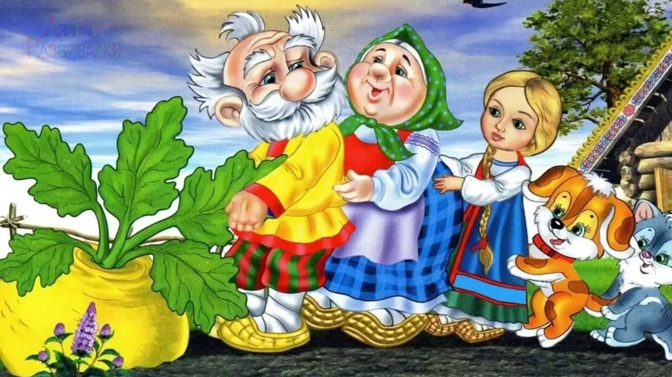
“Sholg’om”ertagi

Slide 2
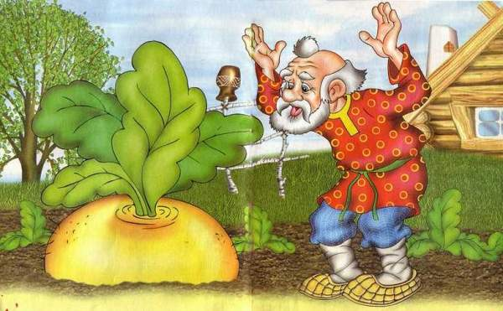
“Sholg’om”ertagi

Slide 3

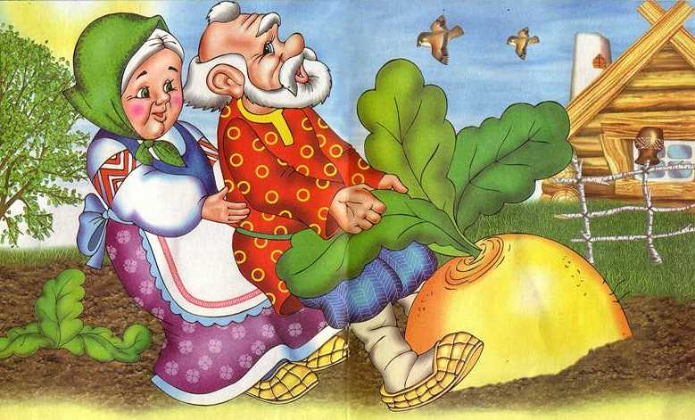
“Sholg’om”ertagi

Slide 4
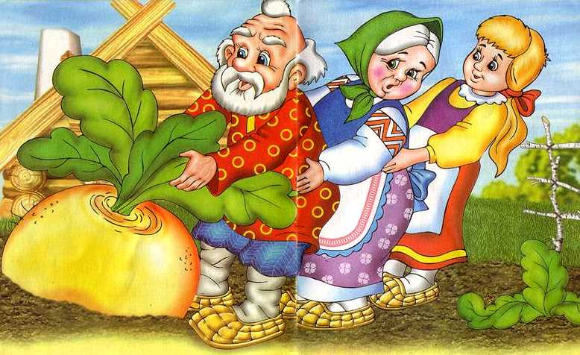
“Sholg’om”ertagi

Slide 5
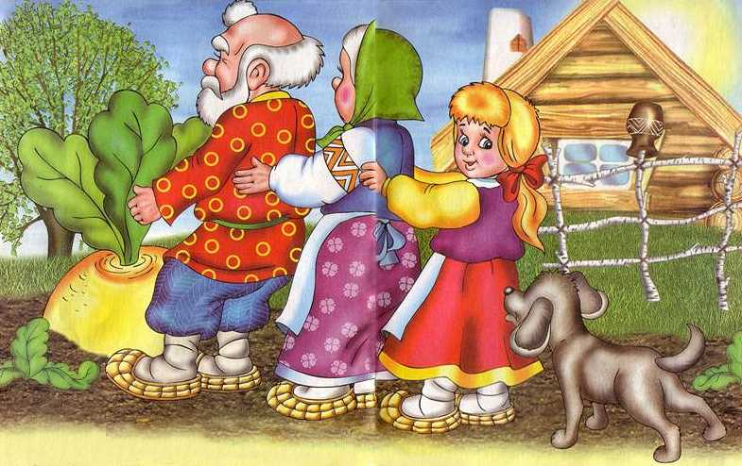
“Sholg’om”ertagi

Slide 6
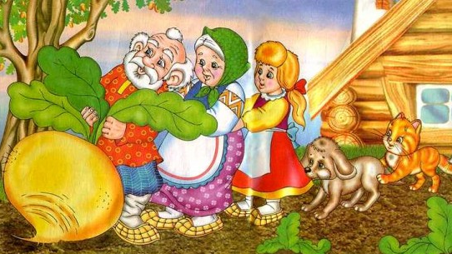
“Sholg’om”ertagi

Slide 7
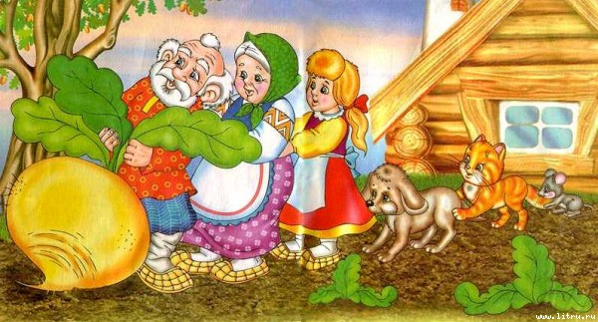
“Sholg’om”ertagi

Slide 8
E’tiboringiz uchun
rahmat!!!

